Slide 1
Физики на службе Отечеству.

Slide 2
22 июня 1941
года вооруженные силы
фашистской Германии
вторглись в пределы
Советского Союза

Slide 3
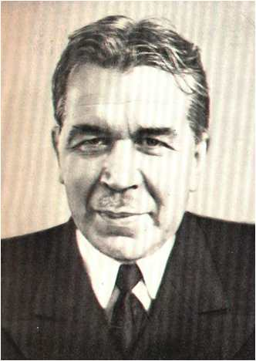
Академик .И.Вавилов. Во время войны руководил одновременно физическим институтом в Казани и оптическим в Йошкар-Ола.

Slide 4
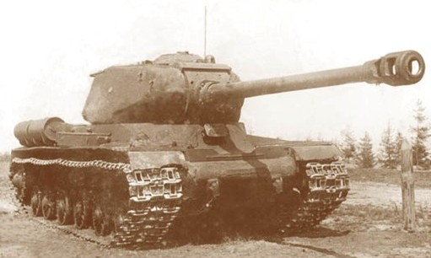
Тяжелый танк ИС-2,
1944 год

Slide 5
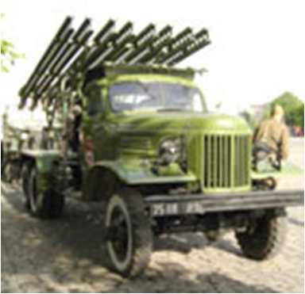
1943 год
Боевая машина БМ-13
«Катюша"

Slide 6
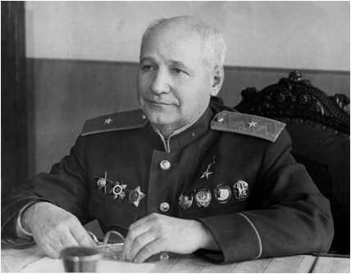
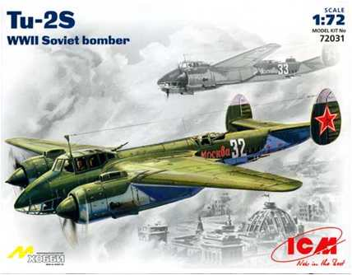
В 1943 году был создан пикирующий бомбардировщик ТУ-2 А.Н.Туполевым

Slide 7
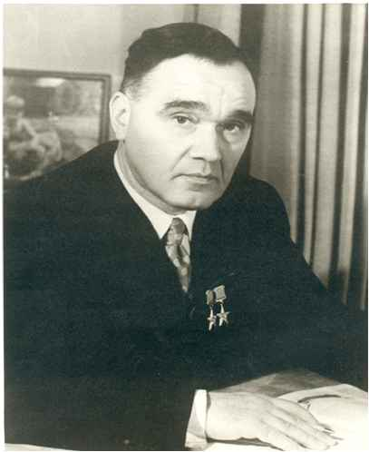
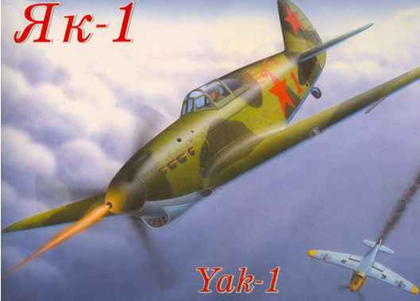
Под руководством авиаконструктора А.С.Яковлева был спроектирован самый легкий и маневровый истребитель Як.

Slide 8
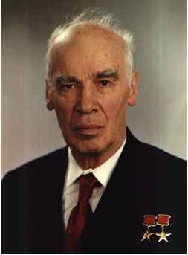
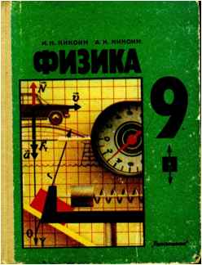
Академик Кикоин И.К., автор школьных учебников физики. Под его руководством была разработана противотранспортная мина.

Slide 9
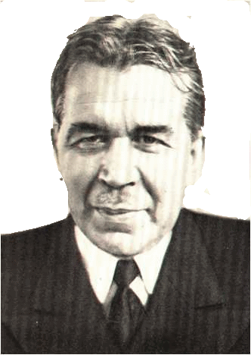
Б.Б. Буховцев, преподаватель МГУ, автор современных учебников физики. Во время войны работал на заводе токарем, затем сражался на Курской дуге.

Slide 10
9 мая 1945 г. – День Победы

Slide 11
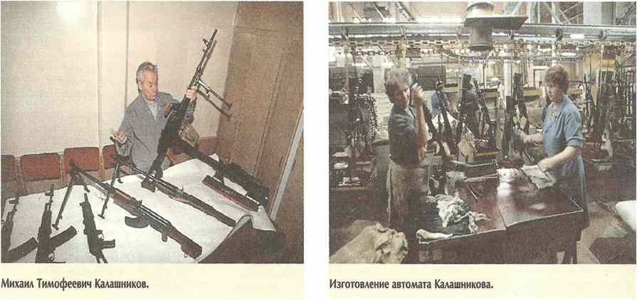
Чем воюет пехота?
Автомат Калашникова

Slide 12
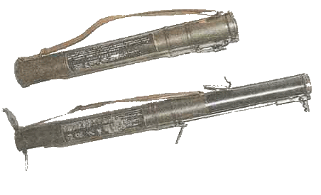
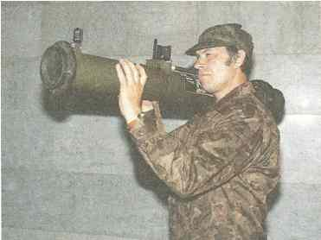
Гранатомет «Муха»
Противотанковый гранатомет «Таволга»

Slide 13
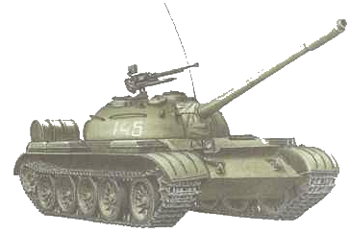
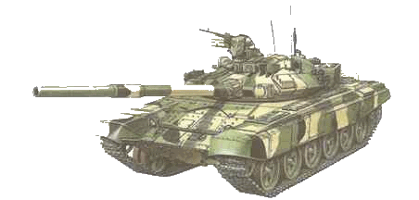
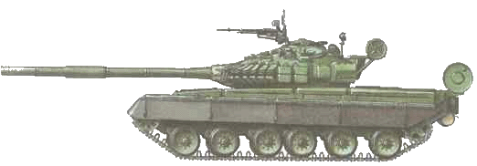
Средний танк Т-54А. 1952г. СССР.
Основной боевой танк Т-90. 1993г. Россия.
Танк Т-80У. 1985г. СССР/Россия.

Slide 14
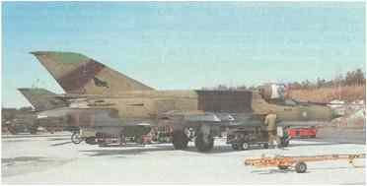
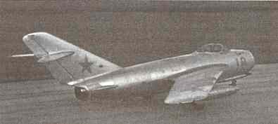
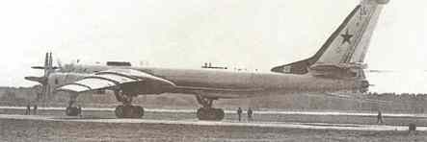
Техника ВДВ
Истребитель МиГ-21. 1959г. СССР.
Истребитель МиГ-17. 1951г. СССР.
Стратегический Бомбардировщик Ту-95. 1956г. СССР.

Slide 15
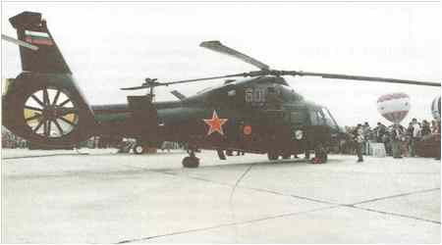
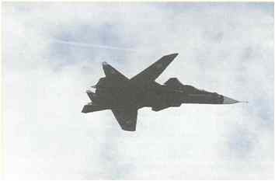
Многоцелевой вертолет Ка-60. Конец ХХ в. Россия.
Истребитель С-37 «Беркут»

Slide 16
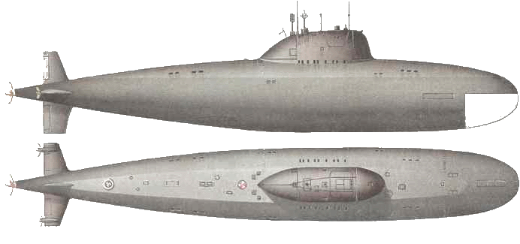
Техника ВМФ
Атомная подводная лодка проекта 705 класса «Альфа». 1970г. СССР.

Slide 17
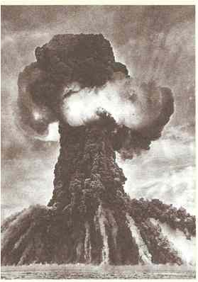
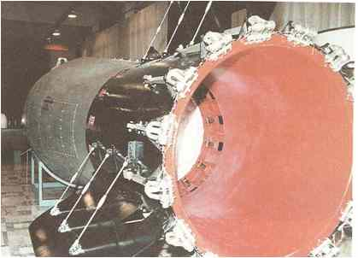
Оружие массового поражения
Самая мощная в мире авиационная водородная бомба. СССР.
Ядерный взрыв

Slide 18
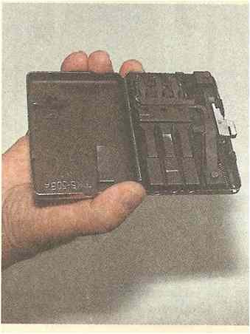
Техника «тайной войны»
Авторучка-фотоаппарат 1989г.Россия.
Стреляющий портсигар.

